Slide 1
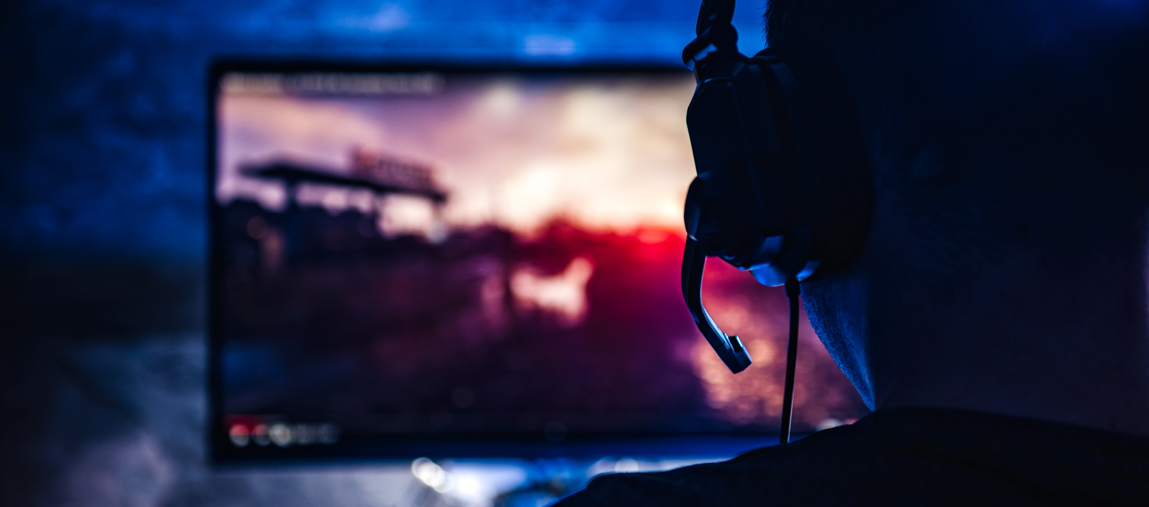




Slide 2
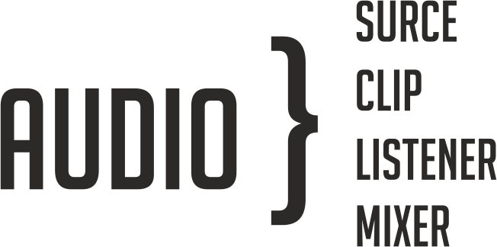

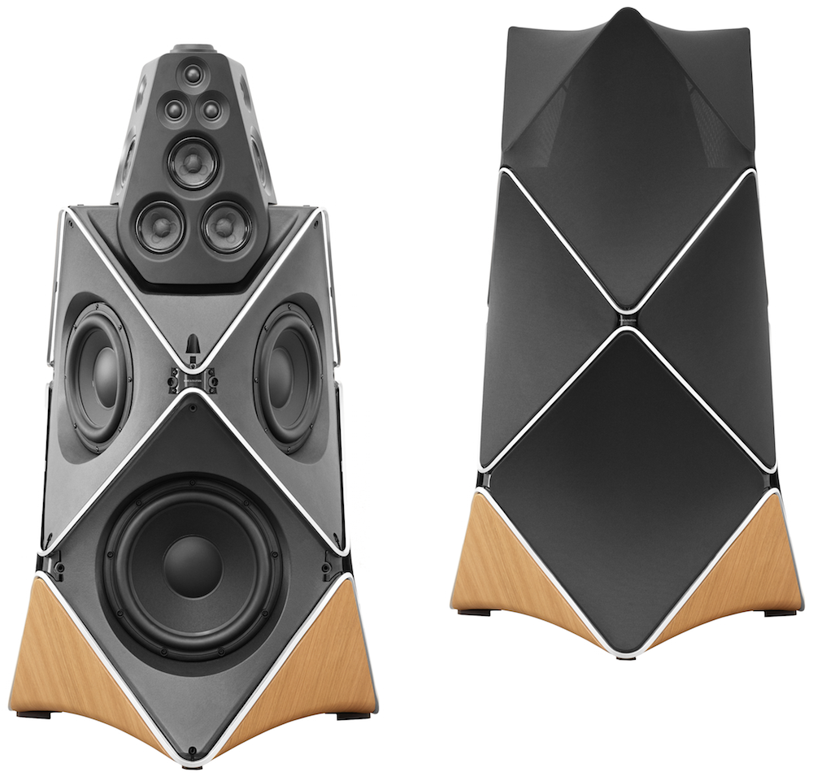
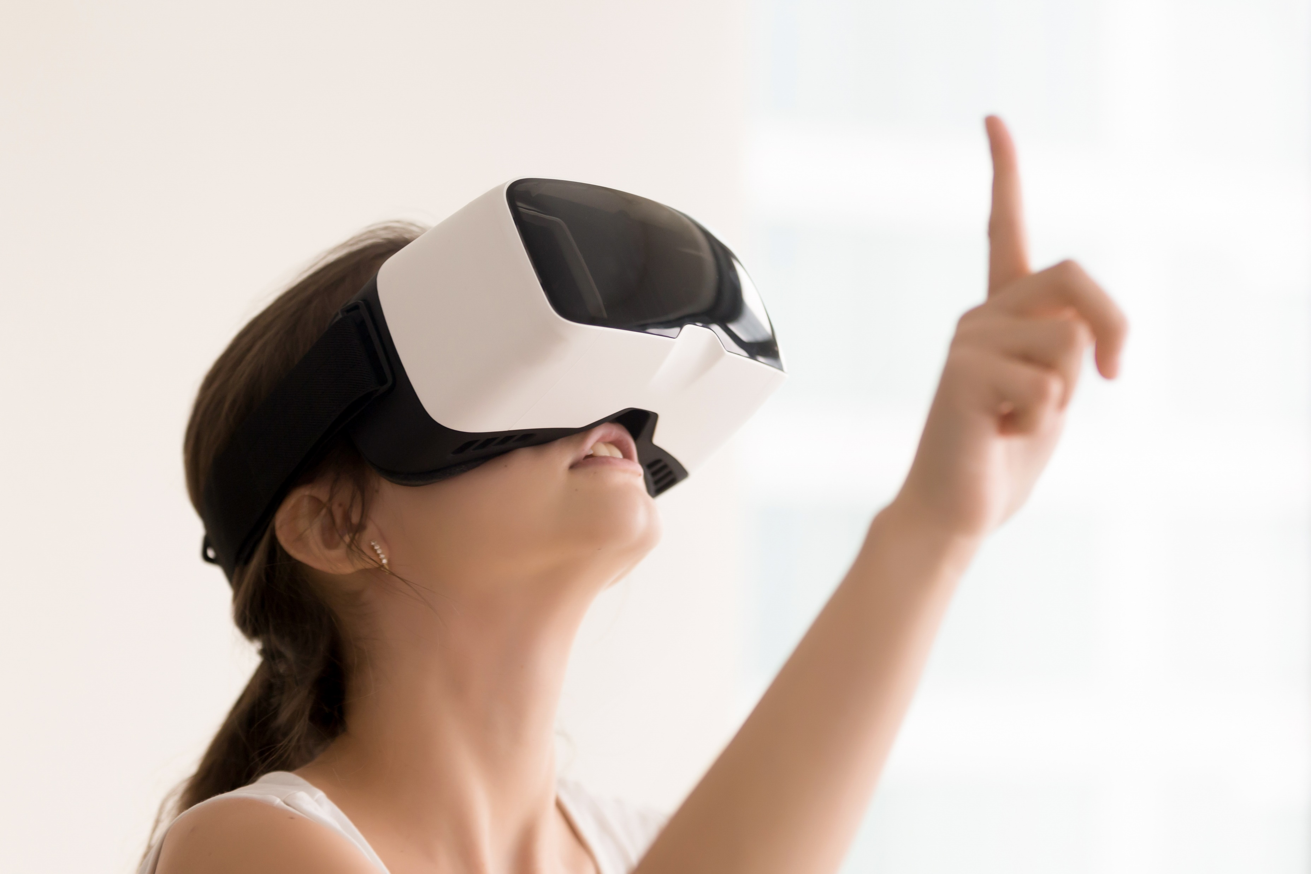
Ako pogledamo u kojem smjeru idu tehnologije poput VR-a, gdje se igrača izravno uključuje u igru, jasno je da će osobni doživljaj imati sve veću važnost kod razvoja te da će se igre budućnosti sve više truditi igrača zaokupiti i na emocionalnoj razini. I upravo u tom smjeru zvuk će zasigurno odigrati ključnu ulogu.
Trebamo samo zamislili jedan FPS naslov s VR podrškom, u paklu rata. Metci lete oko nas, eksplozije pucaju u našoj okolini a suborci vrište od boli. Emocionalna reakcija tu zasigurno ne bi trebala izostati, upravo zbog uloge zvuka.

Slide 3

Skupine su bile izmiješane tako da se dobije presjek igrača sa iskustvom i dostupnom glazbom, igrača bez iskustva s dostupnom glazbom te iskusnih i početnika bez dostupne glazbe. Nakon perioda od 20 minuta igrači su morali izvršiti nekoliko zadataka unutar igre.
Konačni rezultati istraživanja pokazali su da je skupina koja je imala pristup glazbi bila bolje uvučena u samu igru od početka te da je njihovo iskustvo s igrom bilo znatno bolje. No, potrebno je istaknuti da su se znatniji pomaci vidjeli tek kod manje iskusnih igrača koji su prije ovog eksperimenta igrali mnogo manje naslova od ostalih, dok je kod iskusnih igrača uključenost u samu igru bila značajno manja. Ukratko, igrači koji su imali manje iskustva s igranjem više su bili emocionalno uključeni u videoigru.

Slide 4
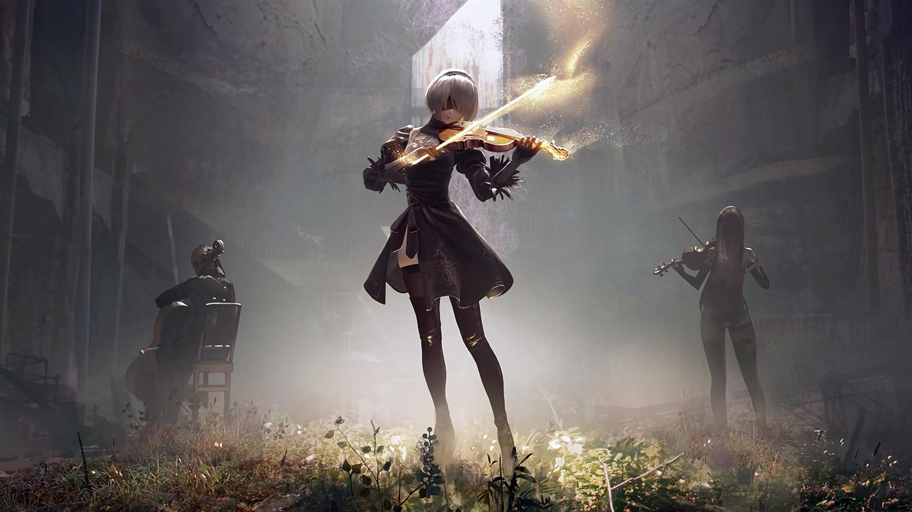
Iako na pozadinskom zvuku nije primaran fokus, pozadinski, tj. ambijentalni zvuk ima izrazito važnu ulogu u sveopćem dojmu i kvaliteti videoigre. Nešto je bez čega niti jedna današnja igra ne može uspjeti.
Što je pozadinski zvuk?
Jednostavno rečeno, pozadinski zvuk je bilo koji zvuk koji se ne prati aktivno, tj. sluša se pasivno. To su svi zvukovi koji su specifični za pojedinu lokaciju ili prostor.
Oznaka dobrog pozadinskoj zvuka jest da je u principu neprimjetan na prvu ruku.
Svaka lokacija ima svoje značajne i posebne zvukove koji su kreirani u okolišu. Ti zvukovi mogu nastati prirodnim putem, poput vjetra, kiše, grmljavine, životinja i sl., ali i ljudskim utjecajem poput udaljenog razgovora ili hoda, prijevoznih sredstava, radnih strojeva i ostalog.

Slide 5
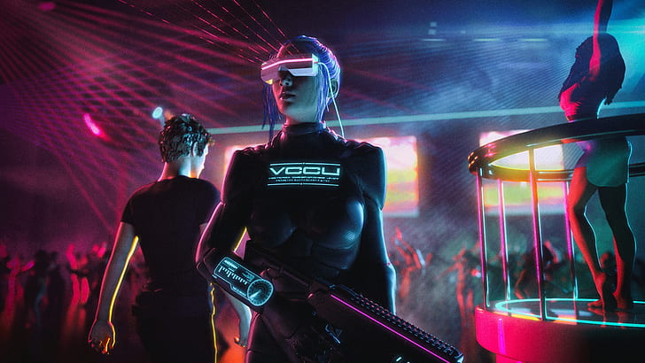
Svaka igra je nepotpuna bez zvuka (eng. Audio). Za simulaciju zvuka u Unity potrebno je da se zvuk podesi na željeni objekt, te tako zvuk potječe iz njega. Prijemnik zvuka (eng. Audio Listener) se postavlja u objekt kao što je kamera. Omogućuje igraču da čuje zvukove u sceni, prema udaljenosti. Važno je spomenuti kako je za ispravan rad unutar scene potreban samo jedan prijemnik zvuka. Drugi dio zvuka je izvor zvuka (eng. Audio Source) koji na određenom objektu pušta zvuk unutar svog dometa u sceni. Zvuk može postići Doplerov efekt ovisno o tome koliko je igrač udaljen od zone izobličenja (eng. Reverb Zones). Zona se može podešavati do određene veličine, a koristi se najviše za prelaske područja gdje postoji zvuk u prostor zvuka gdje ga nema.

Slide 6

Za simulaciju zvuka u tunelu, pećinama i sl. koriste se audio filteri (eng. Audio Filters). Unity sadrži i Audio mixer koji se koristi za podešavanje efekata, performanse i razine audio zvuka. Svaki izvor zvuka omogućuje opciju ponavljanja (eng. Loop), kojom se mogu simulirati kratki zvukovi kao što je voda, vatra, vodopad i sl. Napredne postavke omogućuju funkcije prigušenja, prioriteta, postavljanja minimalne i maksimalne udaljenosti itd.

Slide 7
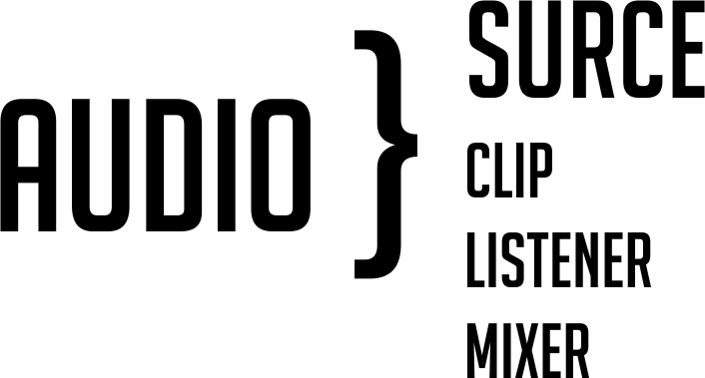
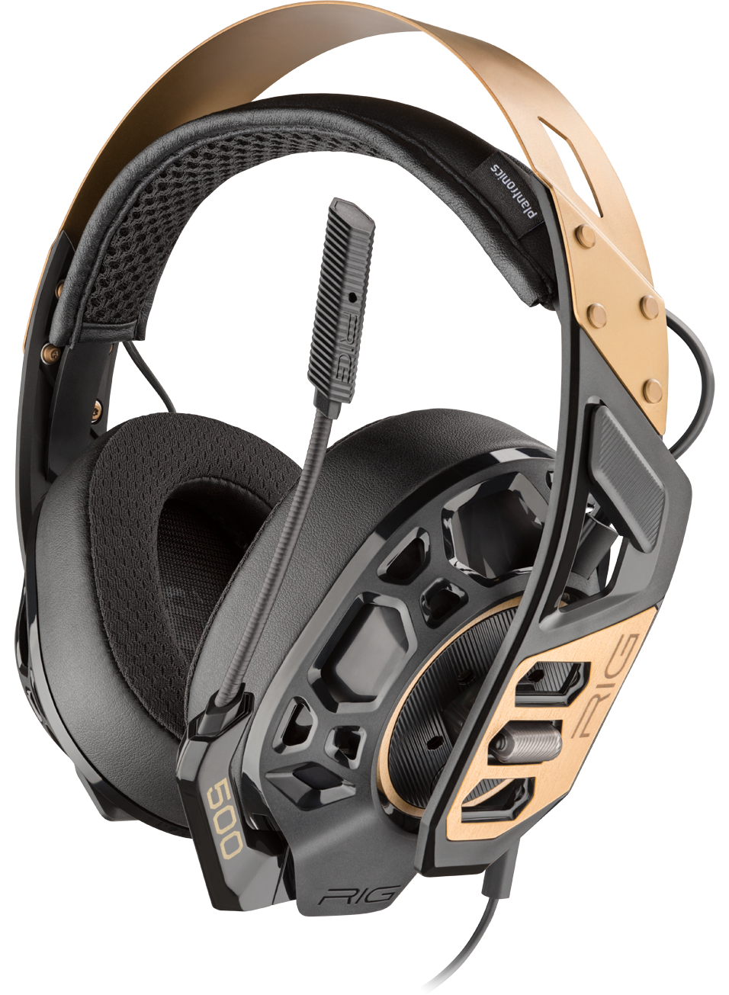
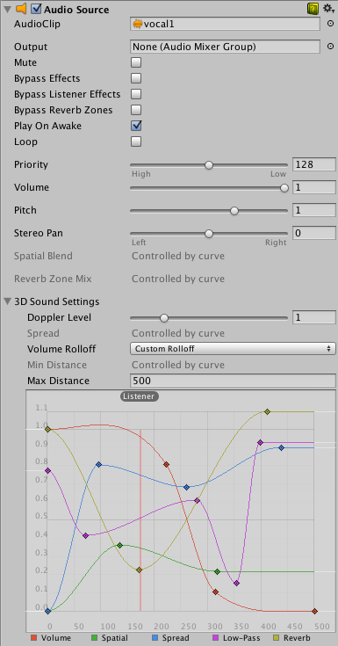
Creating Audio Sources
Audio Sources don’t do anything without an assigned Audio Clip. The Clip is the actual sound file that will be played back. The Source is like a controller for starting and stopping playback of that clip, and modifying other audio properties.
To create a new Audio Source:
Import your audio files into your Unity Project. These are now Audio Clips.
Go to GameObject->Create Empty from the menubar.
With the new GameObject selected, select
Component->Audio->Audio Source.
In the Inspector, find the Audio Clip property on the Audio Source Component and assign a clip, either by dragging one from the Project Window or by clicking the small circle icon to the right of the Inspector property, then selecting a clip from the list.
Note: If you want to create an Audio Source just for one Audio Clip that you have in the Assets folder then you can just drag that clip to the scene view - a GameObject with an Audio Source component will be created automatically for it. Dragging a clip onto on existing GameObject will attach the clip along with a new Audio Source if there isn’t one already there. If the object does already have an Audio Source then the newly dragged clip will replace the one that the source currently uses.

Slide 8
//This script allows you to toggle music to play and stop.
//Assign an AudioSource to a GameObject and attach an Audio Clip in the Audio Source. Attach this script to the GameObject.
using UnityEngine;
public class Example : MonoBehaviour
{
AudioSource m_MyAudioSource;
//Play the music
bool m_Play;
//Detect when you use the toggle, ensures music isn’t played multiple times
bool m_ToggleChange;
void Start()
{
//Fetch the AudioSource from the GameObject
m_MyAudioSource = GetComponent<AudioSource>();
//Ensure the toggle is set to true for the music to play at start-up
m_Play = true;
}
void Update()
{
//Check to see if you just set the toggle to positive
if (m_Play == true && m_ToggleChange == true)
{
//Play the audio you attach to the AudioSource component
m_MyAudioSource.Play();
//Ensure audio doesn’t play more than once
m_ToggleChange = false;
}
//Check if you just set the toggle to false
if (m_Play == false && m_ToggleChange == true)
{
//Stop the audio
m_MyAudioSource.Stop();
//Ensure audio doesn’t play more than once
m_ToggleChange = false;
}
}
void OnGUI()
{
//Switch this toggle to activate and deactivate the parent GameObject
m_Play = GUI.Toggle(new Rect(10, 10, 100, 30), m_Play, "Play Music");
//Detect if there is a change with the toggle
if (GUI.changed)
{
//Change to true to show that there was just a change in the toggle state
m_ToggleChange = true;
}
}
}

Slide 9
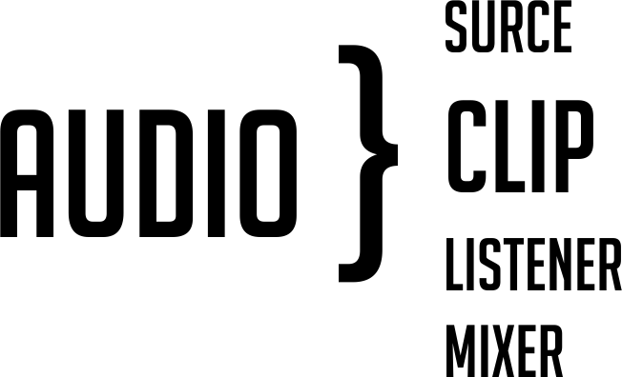
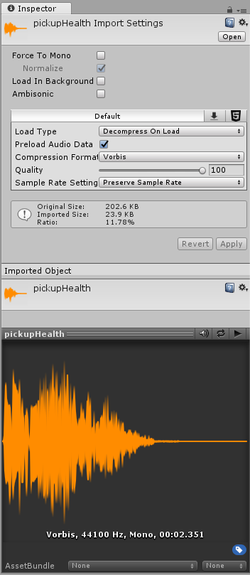
Audio Clips contain the audio data used by Audio Sources . Unity supports mono, stereo and multichannel audio assets (up to eight channels). The audio file formats that Unity can import are .aif, .wav, .mp3, and .ogg. Unity can also import tracker modules in the .xm, .mod, .it, and .s3m formats. The tracker module assets behave the same way as any other audio assets in Unity although no waveform preview is available in the asset import inspector .

Slide 10
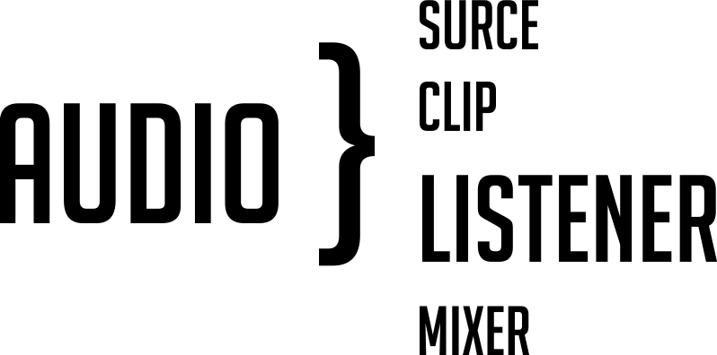
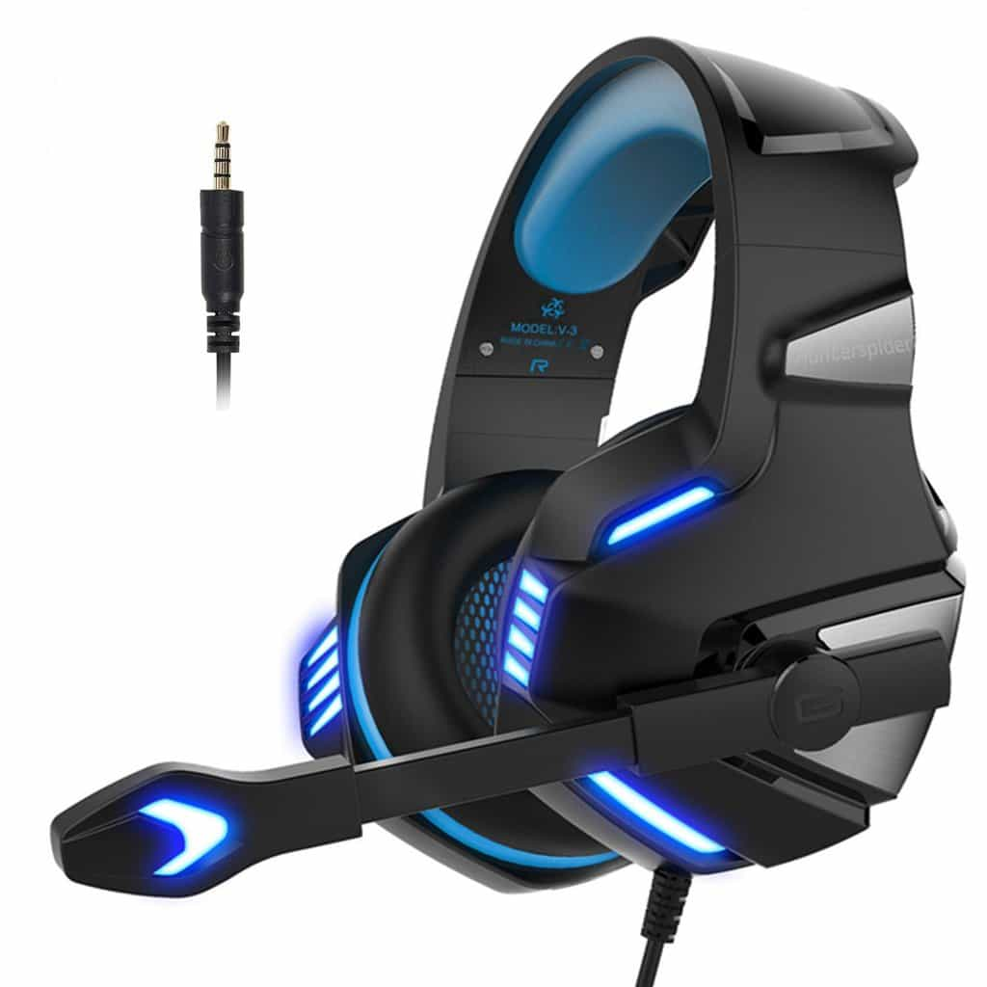
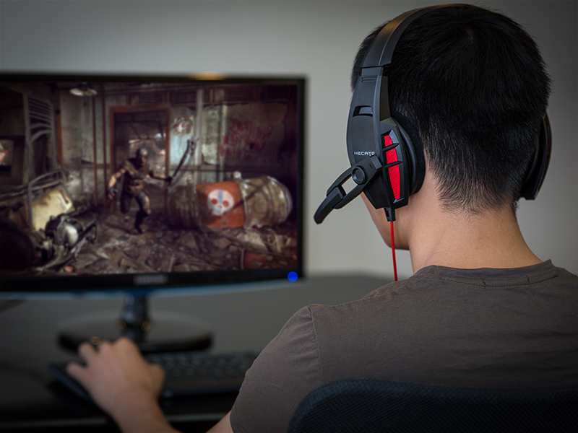
The Audio Listener acts as a microphone-like device. It receives input from any given Audio Source in the scene and plays sounds through the computer speakers. For most applications it makes the most sense to attach the listener to the Main Camera. If an audio listener is within the boundaries of a Reverb Zone reverberation is applied to all audible sounds in the scene. Furthermore, Audio Effects can be applied to the listener and it will be applied to all audible sounds in the scene.

Slide 11
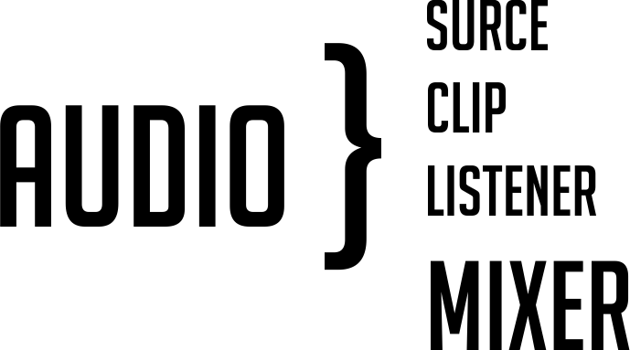
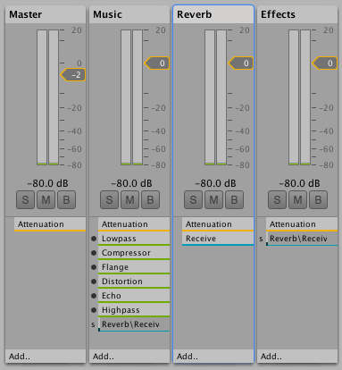
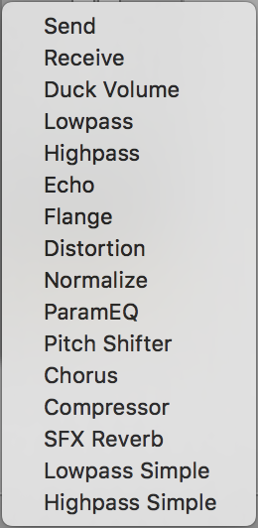
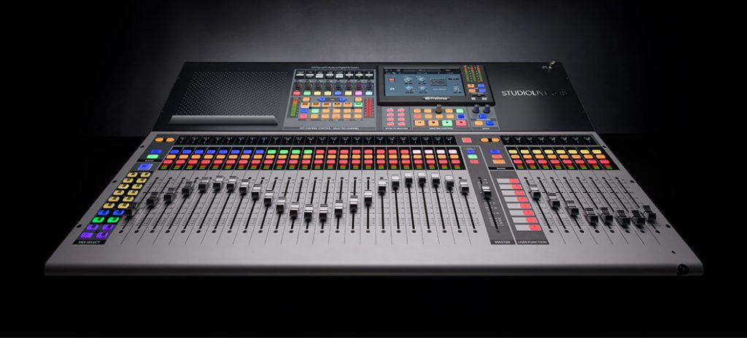
When you select Add
you can select from a list of effects that can be applied to the group.
==
Property: Function:
S Button Soloing the group.
M Button Muting the group.
B Button Bypassing all the effects in the group.

Slide 12
AKO TI SE SVIDJELA OVA PREZENTACIJA
MOLIO BIH TE DA DIGNEŠ SREDNJI PRST U ZRAK, SAMO ZBOG STATISTIKE...
AKO TI SE NIJE SVIDJELA OVA PREZENTACIJA I MILIŠ DA JE „NIŠT KORISTI”
ZAPLJEŠĆI SVOM SNAGOM UZ ZVIŽDUKE!
Voli Vas Ćaća <3

